Slide 1
Quo vadis? Arba kaip pritaikyti naujus įgūdžius?

Slide 2
Pratarmė
Daugelis pensininkų toliau dirba darbuotojais arba savarankiškai dirbančiais asmenimis arba turi savo smulkų verslą. Dalis jų dirba tik tam, kad jaustųsi reikalingi ir nepriklausomi, dalis - dėl mažos pensijos.
Svarbu įrašyti ir išanalizuoti išlaidas, kad būtų subalansuotos pajamos ir išlaidos. Dauguma jų saugo įrašus sąsiuviniuose ar dienoraščiuose ir skaičiuoja naudodami paprastą skaičiuotuvą.
Naujos žinios apie „Excel“ ar „Calc“ naudojimą leidžia šį darbą atlikti lengviau ir produktyviau.
Ši darbo knyga skirta savo reikmėms, o ne mokesčiams apskaičiuoti. Jūs neturėtumėte to niekam parodyti
☺

Slide 3
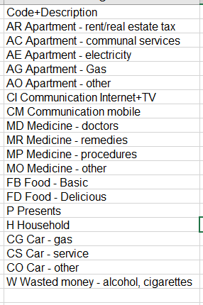
Balanso darbo knygos kūrimas(I)
Atidarykite tuščią darbaknygę ir išsaugokite ją savo dokumentuose kaip „Mano_balanso_metai“
1 pavadinimo lapas „Kategorijos“
Sudarykite išlaidų kategorijų sąrašą, kaip parodyta pavyzdyje, bet pagal savo poreikius!
Toks sąrašas būtinas norint užtikrinti įrašus, tinkamus analizei. „Excel“ atpažįsta du įrašus kaip atskirus elementus, net vienintelis skirtumas yra papildoma erdvė
☹

Slide 4
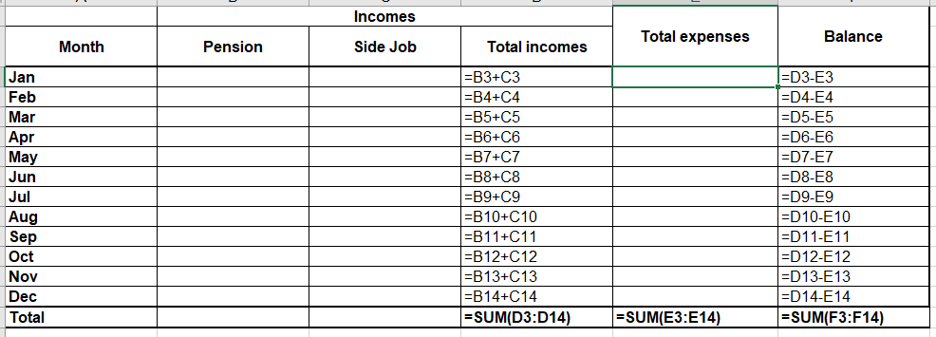
Balanso darbo knygos kūrimas (II)
Pervardykite „Sheet2“ kaip „Santrauka“ ir sukurkite lentelę su formulėmis, kaip parodyta pavyzdyje
Nesijaudinkite, kad vietoj formulių matysite nulius. Tai specialus rodinys, prieinamas Formulės/ Formulių auditas/ Rodyti formules

Slide 5
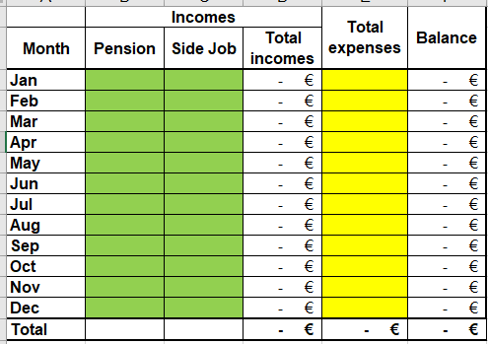
Balanso darbo knygos kūrimas(III)
Langeliuose su žaliu fonu įrašysite savo pajamas iš pensijos ir šalutinio darbo.
Jei turite kelis nedidelius šalutinius darbus, galite juos visus įvesti į vieną langelį kaip = 125,37+30,47 ϑ
Geltonuose langeliuose atsiras nuoroda į bendrą konkretaus mėnesio išlaidų sumą

Slide 6
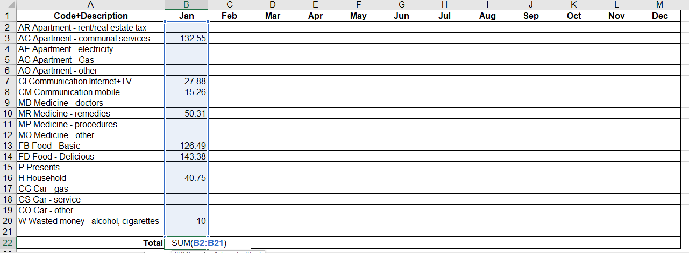
Balanso darbo knygos kūrimas(IV)
Pervardykite „Sheet3“ kaip „Analizė“ ir sukurkite lentelę, kaip parodyta pavyzdyje:
Nukopijuokite sąrašą iš lapo „Kategorijos“, pradedant nuo langelio A1
Pirmoje eilutėje įveskite mėnesių pavadinimus
Palikite tuščią eilutę ir naudokite formulę Sum, kad apskaičiuotumėte mėnesio sumas
Tuščios eilutės būtinos norint užtikrinti teisingus skaičiavimus, jei nuspręsite įterpti bet kokią papildomą kategoriją

Slide 7
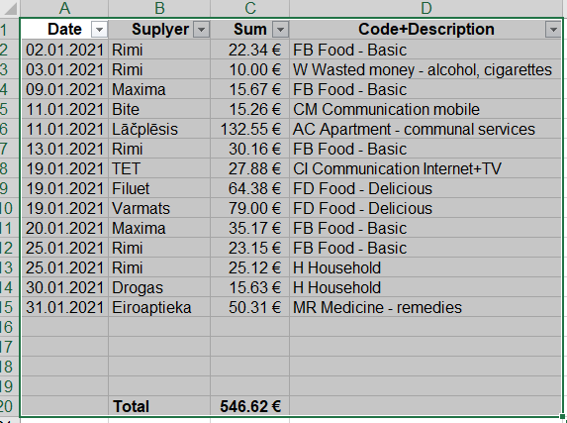
Papildomi lapai išlaidoms įrašyti
Pridėkite papildomą lapą ir pavadinkite juos nuo sausio iki gruodžio
Įveskite antraštes sausio mėnesio lape, kaip pavyzdyje, pridėkite prie antraščių filtro mygtukų (Duomenys/ Rūšiuoti ir Filtruoti/ Filtruoti) ir nukopijuokite visus kitus mėnesius
Kiekvieno mėnesio lapo langelyje C102 (arba net žemiau, jei tikitės, kad kas mėnesį turėsite daugiau nei 100 įrašų) apskaičiuokite visas išlaidas naudodami funkciją Sum

Slide 8
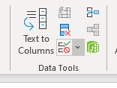
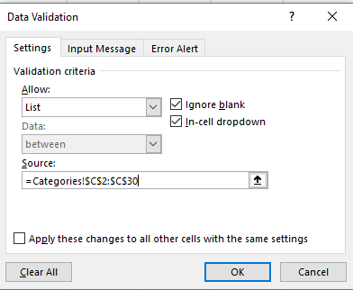
Duomenų patvirtinimas(I)
Pasirinkite D stulpelį (kodas + aprašymas)
Duomenys/ Duomenų įrankiai/ Duomenų patvirtinimas/ Duomenų patvirtinimas
Dialogo lange „Nustatymai“ pasirinkite:
Leisti - sąrašas
Spustelėkite šaltinį šiame lauke, tada atidarykite lapą „Kategorijos“ ir pasirinkite kategorijų sąrašą ir 5-10 tuščių langelių žemiau (jei reikia, jei norite pridėti kategorijas)

Slide 9
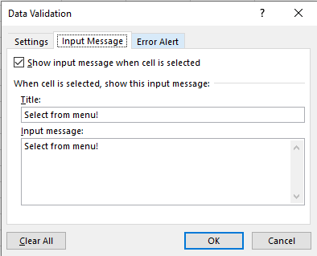
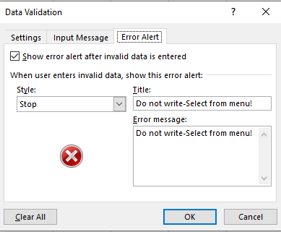
Duomenų patvirtinimas (II)
Dialogo lange įveskite pranešimo pavadinimą „Pasirinkite iš meniu“ ir nukopijuokite į įvesties pranešimą
Dialogo lange „Klaidos įspėjimas“ pasirinkite „Stotelė“, įveskite pavadinimą „Nerašyti - pasirinkite iš meniu!“ ir nukopijuokite į klaidos pranešimą
Spustelėkite Gerai
Kartokite šiuos veiksmus kiekvieną mėnesį

Slide 10
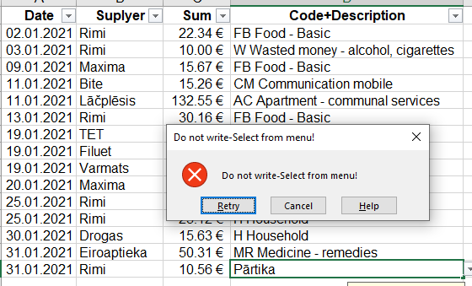
Išlaidų įvedimas
Stulpeliuose Data, tiekėjas ir suma galite įvesti duomenis be jokių apribojimų
Stulpelio kodas + aprašymas išskleidžiamajame sąraše turite pasirinkti kategoriją
Jei įvesite ir paspausite „Enter“ - gausite klaidos pranešimą ir šis įrašas bus atmestas
Jei jums reikia naujos kategorijos, iš pradžių įtraukite ją į lapą „Kategorija“

Slide 11
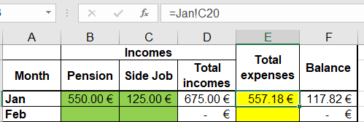
Mėnesio sumos susiejimas su suvestinės lapu
Lentelėje „Santrauka“ Pasirinkite langelį E3 (sausio mėn.) Ir įveskite =
Eikite į sausio lapą ir pasirinkite langelį C102, kuriame yra visos išlaidos
Paspausk Enter
Kartokite šiuos veiksmus kiekvieną mėnesį
Nekopijuokite vertės! Jei pridėsite įrašą, „sausio“ lapo bendra suma pasikeis, tačiau lape „Santrauka“ jis nesikeis!

Slide 12
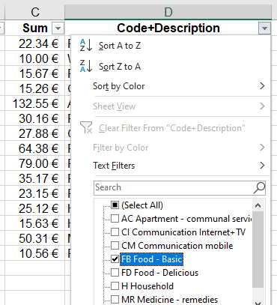
Išlaidų analizė
Sausio mėn. Lape filtruokite išlaidas pagal stulpelį Kodas+Aprašymas pagal kategorijas
Ir įveskite rezultatą į atitinkamą langelį lape „Analizė“
Jei turite kelis tos pačios kategorijos įrašus, tiesiog pasirinkite juos ir pačioje lango apačioje pamatysite sumą

Slide 13
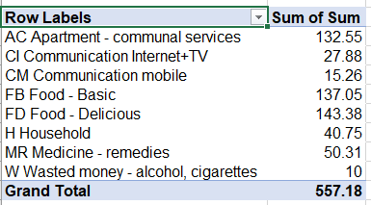
Įspėjimas!
Nebandykite naudoti tarpinių sumų, kad išanalizuotumėte išlaidas pagal kategorijas.
Tai įmanoma, tačiau pašalinus ar pakeitus tarpines sumas, nuorodos lapo analizėje bus prarastos!
Tokie filtravimo ir spausdinimo rezultatai lape Analizė užima daug laiko, tačiau užtrunka mažiau laiko nei įrašymas į dienoraštį ir skaičiavimas skaičiuotuvu.
„Excel“ suteikia galimybę beveik automatiškai analizuoti išlaidas keliais pelės paspaudimais, tačiau tam reikia daug daugiau gilių žinių ir įgūdžių, nei mes galime suteikti ir įgyti per tokius trumpus mokymus ☺

